Slide 1
Conceitos Básicos de Qualidade de Software
Paulo Bueno, Senai/SC
Origem: Ronney Moreira de Castro, Professor do Instituto Metodista Granbery

Slide 2

Como Desenvolver Software

Slide 3

Como Desenvolver Software

Slide 4

Como Desenvolver Software

Slide 5

Como Desenvolver Software

Slide 6

Como Desenvolver Software

Slide 7

Como Desenvolver Software

Slide 8

Como Desenvolver Software

Slide 9

Como Desenvolver Software

Slide 10

Como Desenvolver Software

Slide 11

Como Desenvolver Software

Slide 12

Como Desenvolver Software

Slide 13
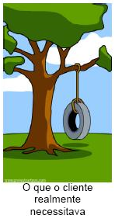
Como Desenvolver Software

Slide 14
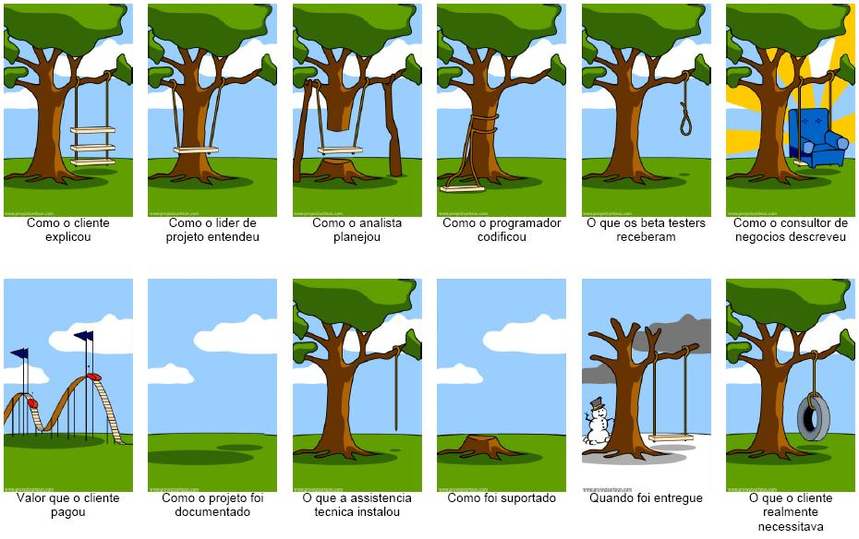
Como Desenvolver Software

Slide 15
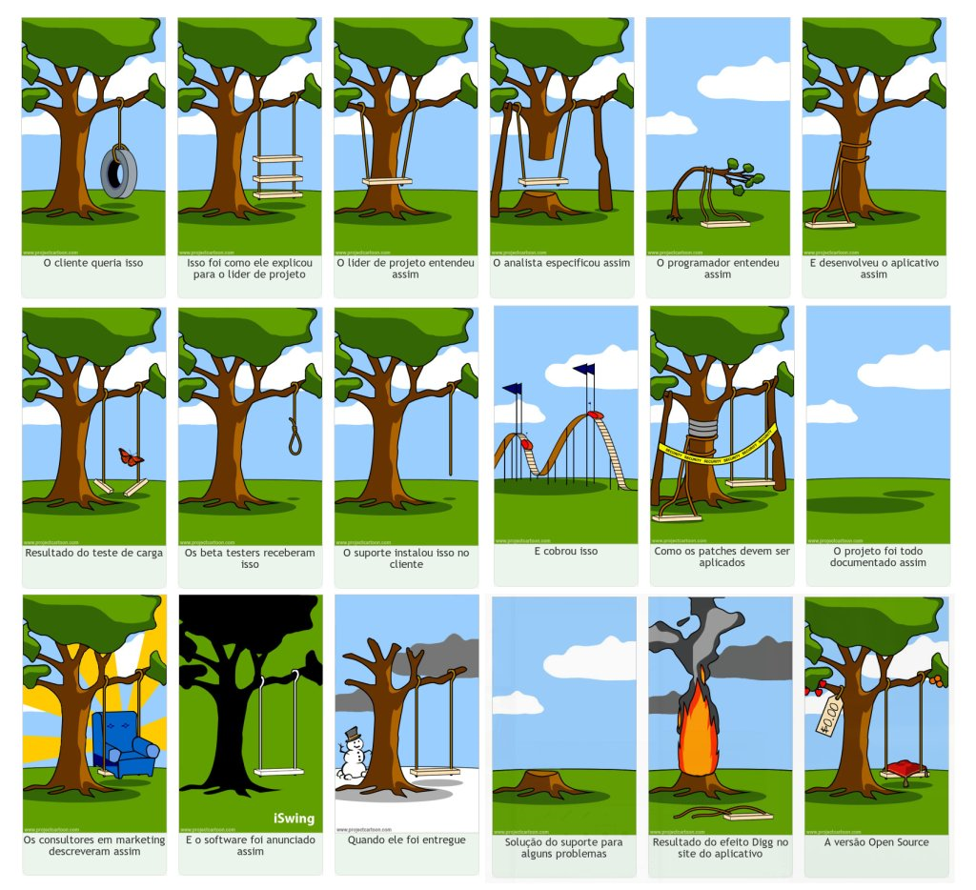
Como Desenvolver Software Mais Moderno

Slide 16
Cenário Atual da Maioria das Empresas de SW
Abandono de planos e procedimentos
Acúmulo
de trabalho
Produto funciona, mas com defeitos; prazo e custo maiores; e menos funcionalidade
Clientes e funcionários insatisfeitos
Sucesso depende muito do esforço heróico das pessoas
Pouca repetibilidade

Slide 17

Contextualização
Globalização
Novas exigências, alta competitividade, concorrência internacional
Qualidade como Arma Competitiva
Equiparação com padrões internacionais, garantia de conformidade do produto, garantia da satisfação do cliente
No contexto dos Sistemas de Informação
Garantia de conformidade do software com os requisitos especificados na qualidade de software

Slide 18

Qualidade: O que é?
“É atender plenamente os requisitos do cliente”.
“É superar a expectativa do cliente”.
“A totalidade das características de uma entidade que lhe confere a capacidade de satisfazer às necessidades explícitas e implícitas”
(NBR ISO 8402)

Slide 19
Evolução da Qualidade
Estratégia de qualidade
Grupos de trabalho
Envolvimento de clientes e fornecedores
Total Quality Management
Garantia da Qualidade
Sistemas da Qualidade
Custo da qualidade
Solução de problemas
Planejamento da qualidade
Controle da Qualidade
Inspeção
Métodos estatísticos
Desempenho de processo
Padrões de qualidade
Detecção de Erro
Retificação

Slide 20

Total Quality Management (TQM)
Aspectos Fundamentais
Atender as necessidades e expectativas do cliente (a “parte” mais importante da organização).
Consideração ao cliente e fornecedor interno.
Envolver todas as pessoas da organização.
Examinar custos relacionados com a qualidade.
Desenvolver sistemas e procedimentos que suportem qualidade e melhoria.
Desenvolver um processo de melhoria contínua.

Slide 21
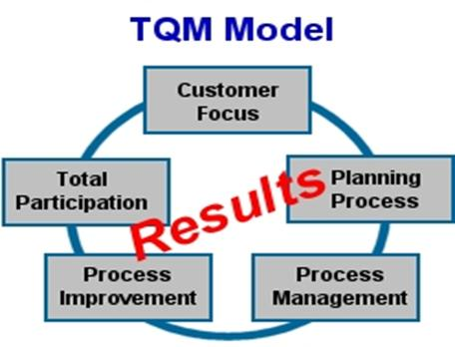
Total Quality Management (TQM)
Total Quality Management : A Promising Fixation To Accomplish Zero Defects

Slide 22
Total Quality Management (TQM)
A TQM é uma coleção de princípios, técnicas, processos e melhores práticas que ao longo do tempo têm se mostrado eficazes.
A grande parte das organizações apresentam a maioria dos comportamentos que são normalmente identificados com TQM.
Softwares: EDraw, Lucidchart ou alternativos open source:
http://alternativeto.net/software/edraw-max/?license=opensource

Slide 23
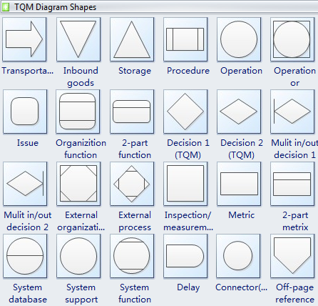
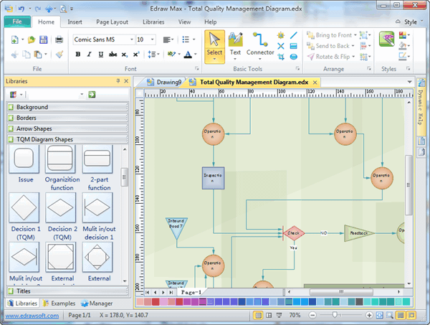
Total Quality Management (TQM)

Slide 24
Total Quality Management (TQM)
“Gestão da Qualidade Total (TQM) é o processo destinado a investir, continuamente, em mecanismos de melhoria, ou seja, de aumento da adequação de produtos e serviços ao fim a que se destinam.” PALADINI. (Questão Adaptada CEFET-MG - 2008)
Segundo JOSEPH JURAN in PALADINI (2004), o elemento básico da Gestão da Qualidade Total é:
a) a organização.
b) o planejamento.
c) a estratégia.
d) o diagnóstico.
e) o gerenciamento.

Slide 25
Total Quality Management (TQM)
Total Quality Management (Gestão da Qualidade Total) diz respeito a uma estratégia usada pelo setor de administração para que todos tenham consciência da importância de agregar qualidade aos processos organizacionais. Conceitualmente, a Gestão da Qualidade Total foi desenvolvida por vários consultores empresariais dos Estados Unidos. Nos primórdios da década de 1960, Armand V. Feigenbaum definiu o TQM como um sistema capaz de integrar diferentes partes de um processo, como o desenvolvimento, a manutenção e os esforços de melhoria da qualidade e os demais setores.

Slide 26
Total Quality Management (TQM)
Dessa forma, era possível criar produtos e serviços com o máximo de economia sem que ficasse a desejar aos consumidores finais. No entanto, a aplicação da Gestão da Qualidade Total é ainda mais antiga, pois foi no Japão que o método foi criado e, a partir de então, influenciou a forma dos empresários administrarem os seus negócios em todo o mundo.
Em 1988, Shigeru Mizuno publicou o livro Company-Wide Total Quality Control, pela editora Asian Productivity Organization, que ganhou milhares de edições vendidas no mundo todo. Duas de suas frases que se tornaram famosas para os administradores são as seguintes:

Slide 27
Total Quality Management (TQM)
– “A qualidade de um produto compreende todas as suas características, não apenas suas qualidades técnicas”.
– “Um produto não precisa necessariamente ter a melhor qualidade possível: o único requisito é que o produto satisfaça as exigências do cliente para o seu uso”.
Entre as vantagens da Gestão da Qualidade Total, podem-se enumerar as principais:
– faz crescer a satisfação e a confiança dos consumidores;
– estimula o crescimento da produtividade;
– minimiza exponencialmente os custos internos;
– proporciona uma melhora contínua aos produtos e processos;
– é possível acessar cada vez mais mercados de modo eficaz.

Slide 28

Benefícios da Qualidade
Na visão do fornecedor (ex: equipe interna de TI ou fornecedor externo – do mercado):
Maior produtividade
Maior precisão nas estimativas
Redução de defeitos no produto
Aumento da confiabilidade do produto
Menos esforço de retrabalho
Menos horas extras de trabalho
Redução do tempo para atender o mercado
Redução de custo de desenvolvimento e manutenção
Maior competitividade
Maior índice de satisfação do cliente/usuário final

Slide 29

Benefícios da Qualidade
Na visão do contratante (cliente)
Auxilia a definição de critérios para seleção e descredenciamento de fornecedores;
Auxilia a definição de processos de acompanhamento do progresso e desempenho dos fornecedores nas etapas de desenvolvimento, entrega e pós-entrega dos produtos;
Auxilia a definição de critérios para avaliação e aceitação dos produtos entregues pelo fornecedor.

Slide 30

Gestão da Qualidade
“Atividades coordenadas para orientar e controlar uma organização com relação à qualidade” (ISO9000:2000).
Princípios
Foco no cliente
Liderança
Envolvimento das pessoas
Abordagem de processo
Abordagem sistêmica
Melhoria contínua
Tomada de decisão baseada em fatos
Relacões de “win-win.

Slide 31

Garantia da Qualidade X Controle da Qualidade
Controle da Qualidade
Evita que produtos defeituosos sejam entregues aos clientes;
Natureza reativa (estar sob controle);
Objetiva monitoração de processo, e detecção e correção de defeitos.
Ex: Inspeções, ensaios e testes.

Slide 32

Garantia da Qualidade X Controle da Qualidade
Garantia da Qualidade
Tenta produzir software com uma baixa taxa de defeitos;
Natureza proativa (estar no controle);
Definição de procedimentos, padrões, treinamentos;
Gerência e melhoria de processo.

Slide 33
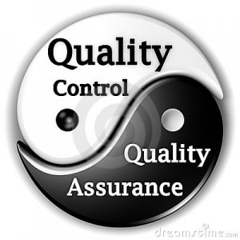
Garantia da Qualidade X Controle da Qualidade
Garantia de Qualidade (QA) são os processos que estão destinados a prevenir eventuais defeitos
Controle de Qualidade (QC) são as medições locais que temos para detectar e reparar todos os defeitos ainda remanescentes.
Diferenças entre QA e QC

Slide 34
Garantia da Qualidade X Controle da Qualidade
Quality Assurance | Quality Control
Garantia da qualidade garante que o processo é definido e apropriado. | As atividades de controle da qualidade focam na descoberta de defeitos específicos.
Metodologia e padrões de desenvolvimento são exemplos de garantia da qualidade. | Um exemplo de controle da qualidade poderia ser: "Os requisitos definidos são os requisitos certos?".
Garantia da qualidade é orientada a processo. | Controle da qualidade é orientado a produto.
Garantia da qualidade é orientada a prevenção. | Controle da qualidade é orientado a detecção.
Foco em monitoração e melhoria de processo. | Inspeções e garantia de que o produto de trabalho atenda aos requisitos especificados.
As atividades são focadas no inicio das fases no ciclo de vida de desenvolvimento de software. | As atividades são focadas no final das fases no ciclo de vida de desenvolvimento de software.
Garantia da qualidade garante que você está fazendo certo as coisas e da maneira correta. | Controle da qualidade garante que os resultados do seu trabalho são os esperados conforme requisitos.

Slide 35

Custos da Qualidade
Custos da Prevenção
Atividades de planejamento e implementação de sistemas da qualidade (SGQ).
Custos de Avaliação
Verificações no processo de produção.
Custos de Falhas e Correção
Custos de refazer atividades devido a erros efetuados.

Slide 36
Política da Qualidade
“Intenções e diretrizes globais de uma organização relativas à qualidade, formalmente expressas pela alta administração.” (ISO9000:2000)
Alinhada aos objetivos da organização.
Comprometimento em atender os requisitos.
Melhoria contínua.
Comunicação e entendimento.
Análise crítica.

Slide 37
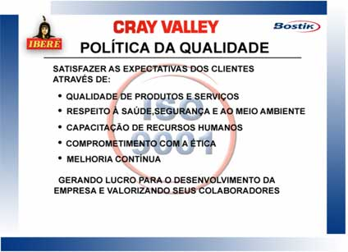
Política da Qualidade

Slide 38



Certificação da Qualidade
Não basta que a qualidade exista, ela deve ser reconhecida pelo cliente;
Deve existir uma certificação oficial emitida com base em um padrão;
As certificações são dadas por instituições competentes;
Exemplos de certificação:
Selo SIF de qualidade de produtos alimentícios;
Selo ABIC de qualidade do café;
Classificação da rede hoteleira.

Slide 39


Certificação da Qualidade
Por que Normalização Internacional?
Garantir a confiabilidade do produto.
Reduzir custos e evitar desperdícios e retrabalhos.
Implementar e utilizar práticas reconhecidas internacionalmente.
Estabelecer confiança no relacionamento com o cliente.
Cartão de visita para o mercado internacional.

Slide 40

Auditorias
“Uma avaliação independente de produtos de trabalho ou processos para verificar sua conformidade a padrões, procedimentos e especificações baseados em critérios objetivos.” (IEEE 1028)
Tipos
Primeira parte: realizada por uma organização sobre si mesma.
Segunda parte: conduzida por uma organização sobre uma outra para fins da organização condutora da auditoria.
Terceira parte: realizadas por uma terceira parte independente sem interesse nos resultados da auditoria.

Slide 41

Auditorias
Auditorias de Certificação
Inicial
Completa, abrangendo todo o escopo de certificação.
De Manutenção
Periódica, conduzida para determinar a manutenção da auditoria inicial.
De Re-Certificação
Realizada no final do período de certificação no sentido de reemitir o certificado para um novo período.

Slide 42
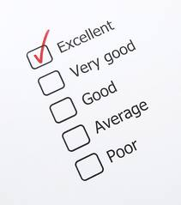
Assessments (Avaliações)
Auxilia a organização a melhorar através da identificação de problemas críticos e estabelecimento de ações de melhoria.
Objetivos
Conhecer como a organização trabalha.
Identificar principais problemas.
Foco em revisão e não em auditoria

Slide 43
Assessments (Avaliações)
Premissas:
Modelo de processo como base do assessment;
Confidencialidade;
Envolvimento da alta gerência;
Respeito a diferentes pontos de vista;
Orientação a ações.

Slide 44
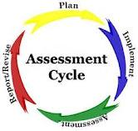
Assessments (Avaliações)
Estágios
Preparação
Avaliação
Recomendações
Assessment Report

Slide 45
Atividades de SQA
O SEI (Software Engineering Institute) recomenda as seguintes atividades para o grupo de SQA (Software Quality Assurance)
Preparar um plano de SQA;
Participar da descrição do projeto de software;
Revisar as atividades dos engenheiros de software;
Documentar e acompanhar o conserto dos desvios;
Registrar discordâncias e reportar para o gerente;
Gerenciar mudanças e métricas de software.

Slide 46
Qualidade de Software: Motivação
O principal objetivo da Engenharia de Software (ES) é ajudar a produzir software de qualidade;
Empresas que desenvolvem software de qualidade são mais competitivas;
Empresas que utilizam software de alta qualidade podem, em geral, oferecer um melhor serviço a um preço mais competitivo.

Slide 47
Qualidade de Software: Motivação
“Quando a indústria do software pode medir o desempenho de forma consistente e precisa, estimar os resultados de projetos com boa precisão, construir grandes aplicações sem custos e tempos excessivos e atingir a excelência em qualidade e satisfação do cliente, então podemos chamar nós mesmos de “Engenheiros de Software“”
(CAPERS JONES - Chief Scientist Emeritus at Software Productivity Research LLC (SPR))

Slide 48
Qualidade de Software
O que o cliente quer?
Atendimento aos requisitos especificados
Defeito zero
Alto desempenho
Baixo custo
Desenvolvimento rápido
Facilidade de uso
Eficiência nos serviços associados
Inovação

Slide 49
Conceito de Qualidade de Software
“Conformidade a requisitos funcionais e de desempenho explicitamente declarados, a padrões de desenvolvimento claramente documentados e a características implícitas que são esperadas de todo software profissionalmente desenvolvido.”
(Pressman)

Slide 50
Fatores de Qualidade de Software
A noção de qualidade de software pode ser descrita por um grupo de fatores, requisitos ou atributos, tais como: confiabilidade, eficiência, facilidade de uso, modularidade, legibilidade, etc.;
Podemos classificar estes fatores em dois tipos principais: externos e internos.

Slide 51
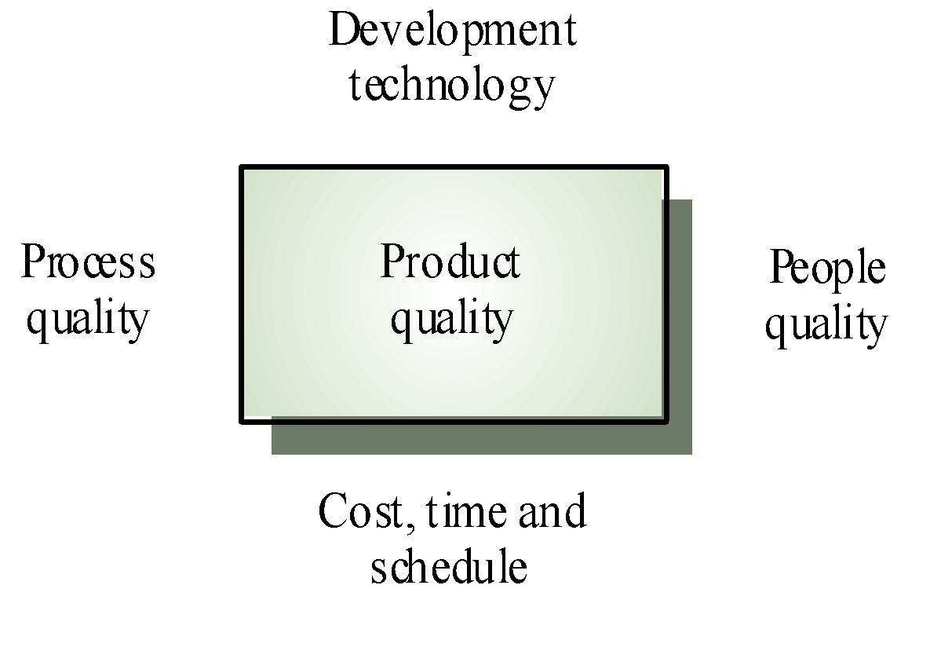
Dimensões da Qualidade do Software

Slide 52

Qualidade de Software: dificuldades
Características dos projetos de software
Complexidade;
Custo focado no conhecimento e no desenvolvimento;
Produção específica e não em série;
Imaturidade da área de Engenharia de Software.

Slide 53
Qualidade de Software: Processo x Produto
QUALIDADE DO PRODUTO DE SOFTWARE
QUALIDADE DO PROCESSO DE DESENVOLVIMENTO

Slide 54
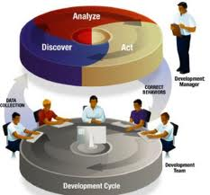

Certificação do Produto ou do Processo?
Hoje em dia a qualidade do processo é mais importante do que a qualidade final do produto;
Existem normas e padrões tanto para produtos quanto para processos.

Slide 55
Normas e Modelos de Qualidade de SW
ISO 9126 - Norma para qualidade de produtos de software
ISO 14598 - Guias para avaliação de produtos de software
ISO 12119 - Norma para qualidade de pacotes de software
ISO 12207 - Processos de ciclo de vida do software.
NBR ISO 9003:2004 -Diretrizes para aplicação da norma ISO 9001 ao desenvolvimento, fornecimento e manutenção de software.
CMMI- Capability Maturity Model Integration. Modelo do SEI que estende o CMM para avaliação de processos de software.
SPICE / ISO 15504 - Projeto da ISO/IEC para avaliação dos processos de desenvolvimento de software.
PSP - Personal Software Process - Modelo do SEI que define disciplinas para qualidade pessoal do engenheiro de software.

Slide 56
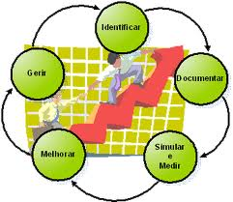
Qualidade do Processo
Processo
Uma sequência de passos realizados para um determinado propósito (IEEE).
Conjunto de recursos e atividades inter-relacionados que transformam insumos em produtos (ISO 8402).
Processo de software
Um conjunto de atividades, métodos, práticas e transformações que as pessoas utilizam para desenvolver e manter software e produtos relacionados (CMMI).

Slide 57
Processo de Software
Métodos, Procedimentos, Padrões, Técnicas
FATORES DE QUALIDADE
o procedimento que descreve o método escolhido;
as ferramentas para dar apoio e facilitar o trabalho;
pessoas treinadas, que compreendem e usam o processo.
PROCESSO
Pessoas habilitadas, treinadas, motivadas

Slide 58
Qualidade do Processo de Software
Desenvolvimento do SW
PRODUTO DE SW
REQUISITOS
Análise
Projeto
…
Validação
Verificação

Slide 59
Qualidade do Processo de Software
Pontos Relevantes
Definição de um ciclo de vida
Conformidade com requisitos especificados
Integridade dos produtos do desenvolvimento com os requisitos
Controle de versões
Padronização
Testes e Inspeções
Planejamento e gerenciamento efetivo

Slide 60
Melhoria de Processo de Software
Ações realizadas para alterar os processos de software de uma organização para que eles satisfaçam de forma mais eficiente os objetivos e necessidades de negócio da organização.
Princípios:
Grandes mudanças devem ser iniciadas de cima pra baixo.
Todos devem ser envolvidos.
Mudanças efetivas devem ser construídas com base em conhecimento.
Mudanças são contínuas.
Mudanças no processo são incorporadas através de motivação e esforço.
Melhoria de processo de software requer investimento.

Slide 61
Abordagem de um Programa de Melhoria de Processo
Decisão e comprometimento
para a melhoria
Avalia práticas correntes
Planeja ações de melhoria
Inicia ciclo de melhoria
Realiza ações de melhoria
Prepara institucionalização da melhoria
Institucionaliza a melhoria
Melhoria da
Organização

Slide 62
Princípios Básicos da Qualidade de Software
Redução de Custo
de Qualidade
Satisfação
do Cliente
Melhoria Contínua
de Processos
Controle
do Projeto

Slide 63
Conclusões
Qualidade é um conceito complexo, porque significa diferentes coisas para diferentes pessoas;
Não há uma simples medida para qualidade de software que seja aceitável para todos os projetos de todas as empresas;
Apesar dos custos elevados, é importante introduzir sistemas de gerenciamento de qualidade de software, pois permitem um aumento de produtividade, uma melhoria da qualidade do produto final e um aumento da satisfação dos clientes e da própria empresa;
A falta de consciência de muitas empresas e profissionais que lidam com sistemas complexos tem sido um dos maiores problemas em adotar uma política de qualidade.

